Slide 1

二食堂食堂数据分析

Slide 2
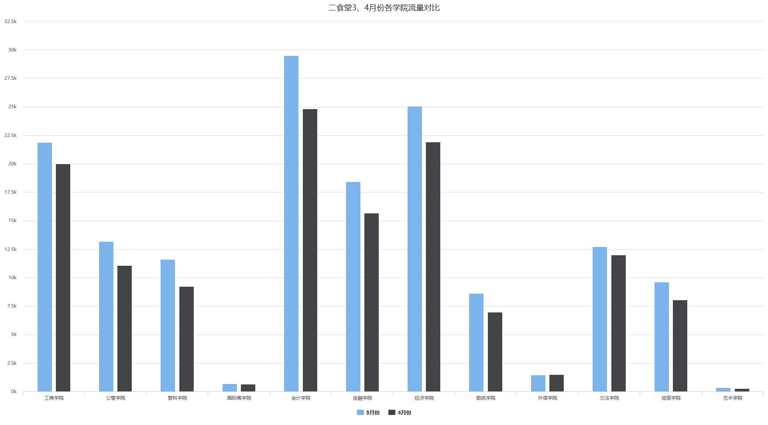

Slide 3
整体上各学院在一食堂的消费人流量4月份相比于3月份有所减少，在2015年3月及4月二食堂的消费的人流数中会计学院最多，达到54360次（3月：29509次+4月：24851次）；而艺术学院最少，仅有606次（3月：331次+4月：275次）。

Slide 4
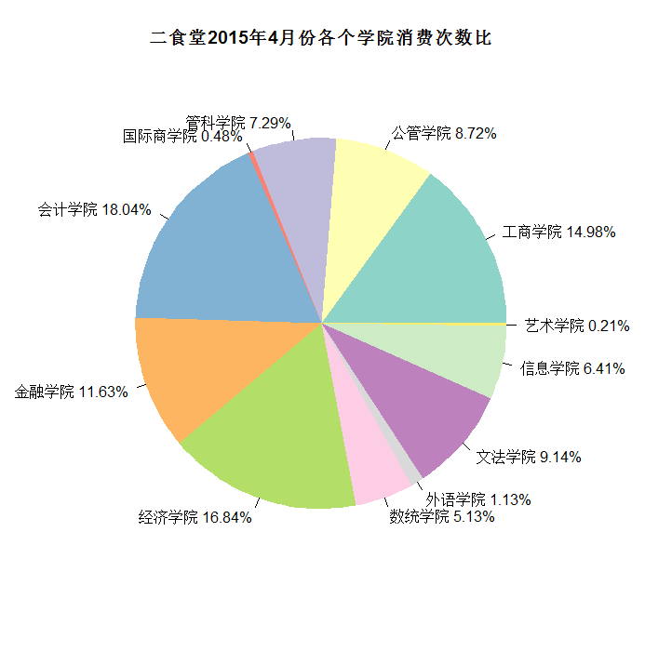
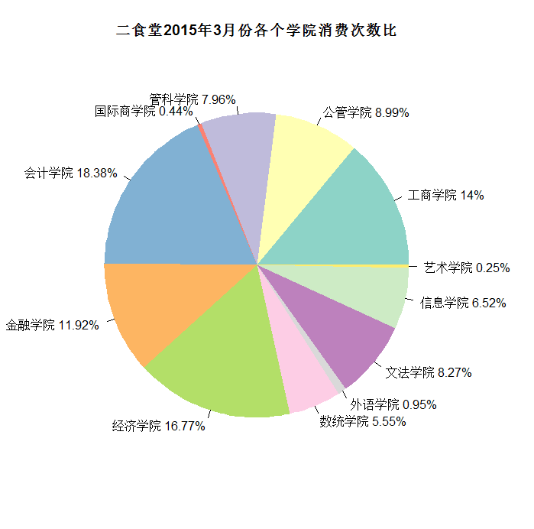

Slide 5
2015年3月及4月中经济学院在二食堂的消费次数最多，占总消费次数16.8%左右；而艺术学院的消费次数最少，占比不到0.3%

Slide 6
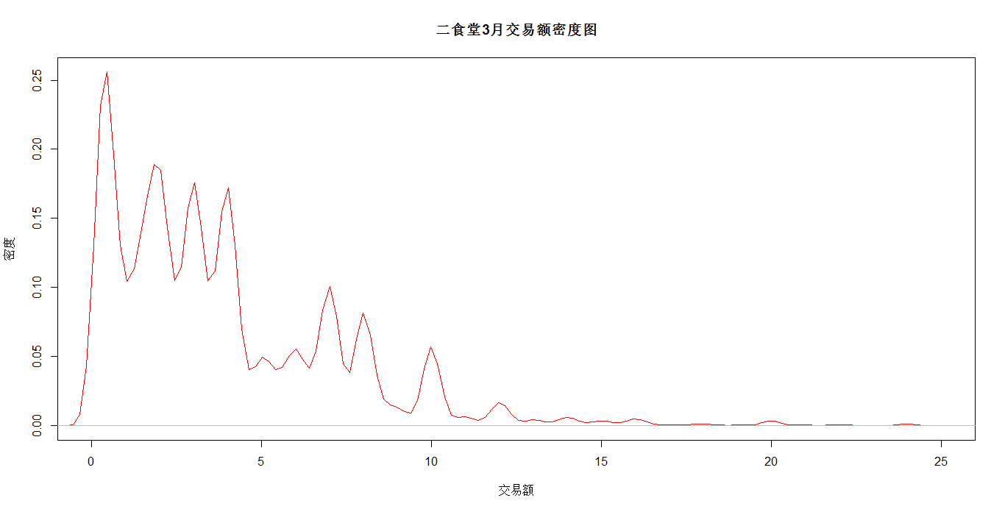

Slide 7
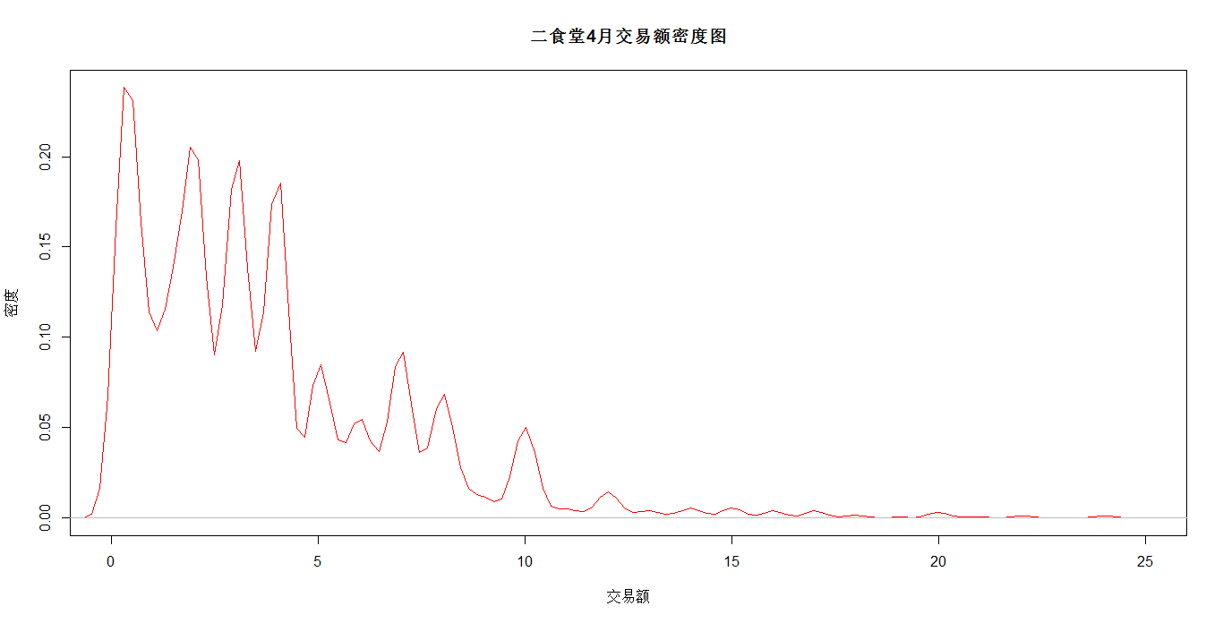

Slide 8
二食堂每单的消费额大致以0到5元为最多，其次是5到10元；同时，二食堂的单笔消费额水平最高的是国际商学院，最低的是工商学院。

Slide 9
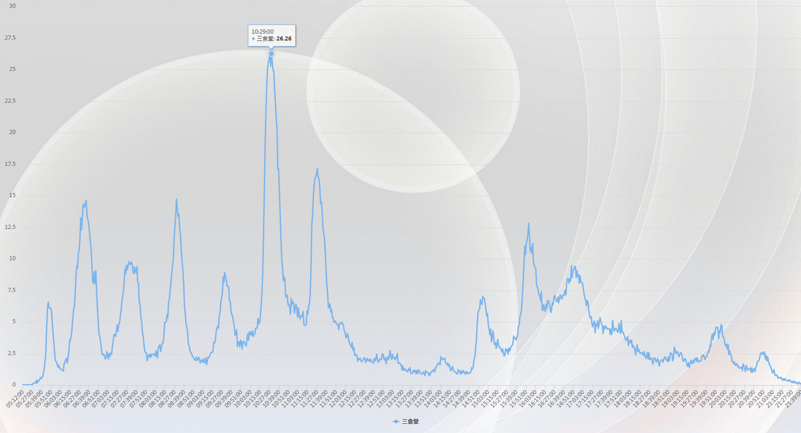
10:29为三食堂最大人流量时刻

Slide 10
二食堂早餐高峰期在6:23和7:26左右，中餐高峰期在10:51和11:52的时候，而晚餐在16:14到17:00左右人流量较多，夜宵则在20:12和21:10时到达高峰。在二食堂一天的营业当中，10:51是人流量最大的时候

